Slide 1

TROJA TEAM 15 – U12
Föräldramöte 260917
Välkomna
l

Slide 2
Ledarstab
Huvudtränare
Andreas, Mattias, Anton
Hjälptränare
Krister
Lagledare
Dennis
Thomas
Materialare
Anton
Jim
22 spelare i laget

Slide 3
Laget.se
  Svara på kallelser
    Skriv gärna orsak om man inte kommer
  Meddela Andreas eller Mattias vid förhinder
Träningar
  Ombytta och klara 10 min innan träning
  Inga föräldrar i omklädningsrummet
  Träningstider
    Dag och tid kan variera beroende på beläggningen i hallarna
  Nivåanpassning
  Fysträning två gånger i veckan

Slide 4
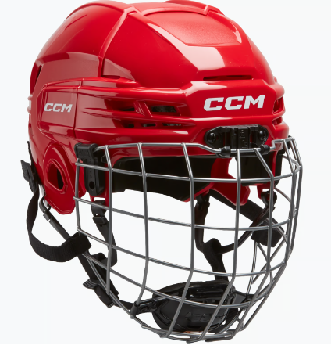
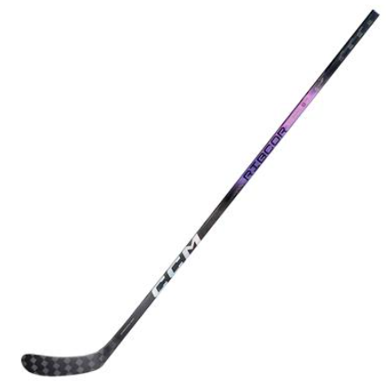
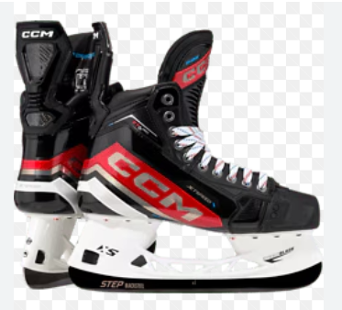
Utrustning
  Viktigt med säker utrustning
    – Vi säger till när vi ser om något är för litet eller i dåligt skick
  Hjälm, klubba och skridskor värt att satsa lite extra på
  Viss Mv utrustning står föreningen för

Slide 5
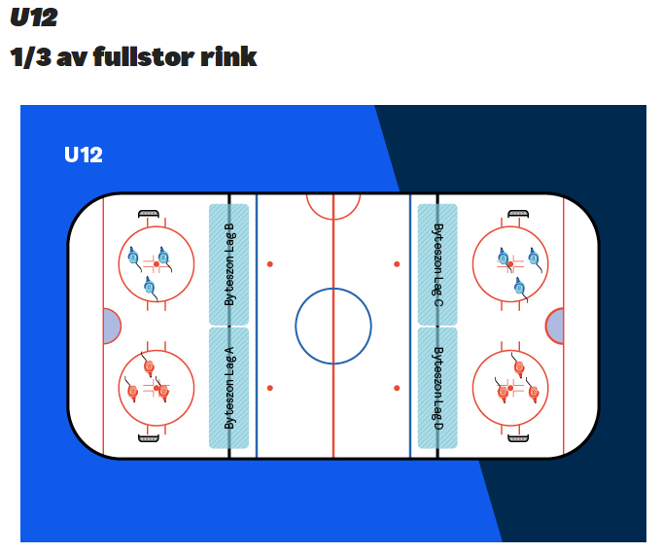
Poolspel
  Tre lag anmälda till poolspel via förbundet
    14 poolspel per lag
  Extra poolspel precis som tidigare
    Vid poolspel med mindre än tre lag kallar vi spelare efter närvarostatistik
  Speltid 3X8 min
  Matchvärd

Slide 6
Cuper
  Tanken är att åka på minst två Cuper till denna säsongen
  -Anmälda till Scandic Trophy U12 P 20-21 mars 2027
  Vi arrangerar ICA Maxi Cup 27/12
Kiosk Herrmatcher
  6 eller 5 föräldrar per matchtillfälle
  Vi har kiosken tillsammans med Team14 eller Team 16
  Grupp 1 samling 1,5h innan match Grupp 2 samling 45 min innan match
  Byt internt om ni inte kan

Slide 7


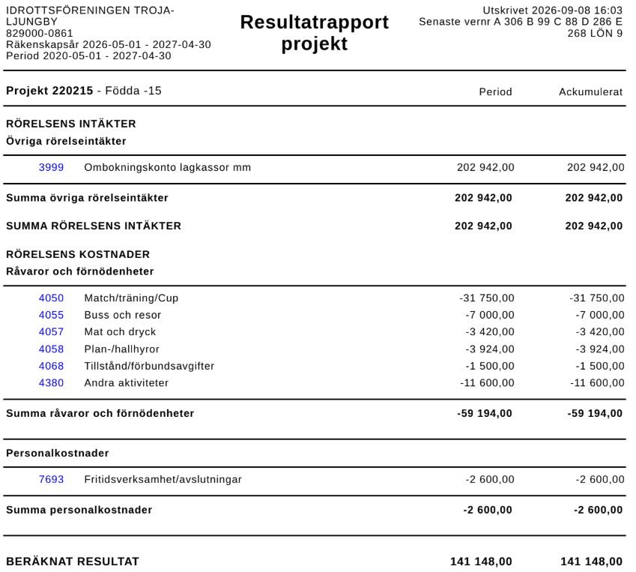
Ekonomi -15950:- träningsoverall
Egen lagkassa 35245,50:- 245,50

Slide 8
Övriga frågor
Upphittat låda finns i förrådet
Uppträdande i laget på och utanför isen
Ordning och reda i förrådet
Försäljning

